Slide 1
全国2卷理综第17题分析

Slide 2
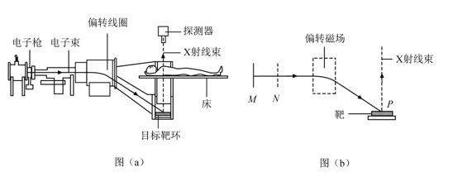
【试题回顾】
（全国 II卷17题）CT扫描是计算机X射线断层扫描技术的简称，CT扫描机可用于对多种病情的探测。图（a）是某种CT机主要部分的剖面图，其中X射线产生部分的示意图如图（b）所示。图（b）中M、N之间有一电子束的加速电场，虚线框内有匀强偏转磁场；经调节后电子束从静止开始沿带箭头的实线所示的方向前进，打到靶上，产生X射线（如图中带箭头的虚线所示）；将电子束打到靶上的点记为P点。则（ D ）
A. M处的电势高于N处的电势
B. 增大M、N之间的加速电压可使P点左移
C. 偏转磁场的方向垂直于纸面向外
D. 增大偏转磁场磁感应强度的大小可使P点左

Slide 3
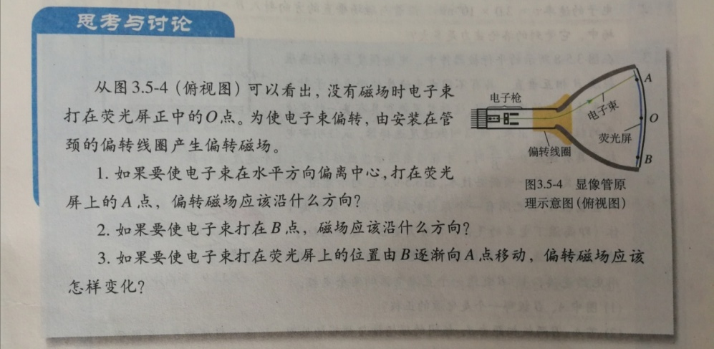
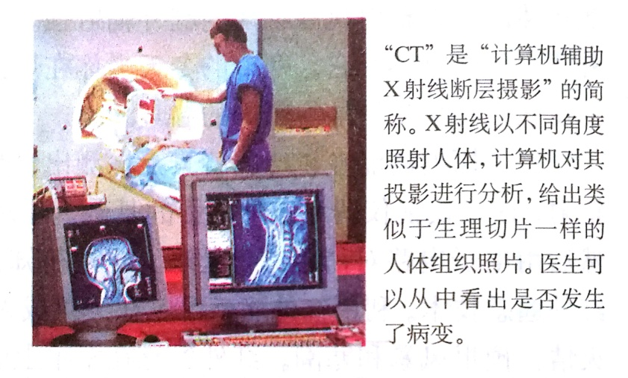
【背景还原】
本试题是以人教版教材选修3-1第三章第五节“显像管的原理”、选修3-4第十四章第五节“X射线和γ射线”为背景，创设新情景命制的试题，如下图。我校在复习过程中，由许勤老师牵头，联合物理教研组部分老师编印《物理考前速览》将课本上所有相关方法、图片等整理给学生，在复习后一阶段协助学生回归课本，在高考中起到很好的作用。

Slide 4
【试题分析】
本题紧扣“一核四层四翼”的评价体系，突出体现“素养导向和能力为重”的理念，凸显物理学紧密联系实践的学科特点。
通过带电粒子在电场、磁场组合场中的运动，考察基本概念，基本规律，从知识层面来说，题目难度与往年组合场题目相比要容易很多，对本块儿内容熟练的学生来说，基本可以很快判断出结果。
本题的难点和突破点在于：题干文字较长，题干所给信息比较多，对学生信息提炼能力，模型构建能力要求比较高。这也是今年全国卷所体现出的一个基本特点，与往年相比，今年高考物理试题选择题部分阅读量明显加大。提醒我们在后续复习过程中要加强信息提取能力、模型构建能力和知识再加工能力。

Slide 5
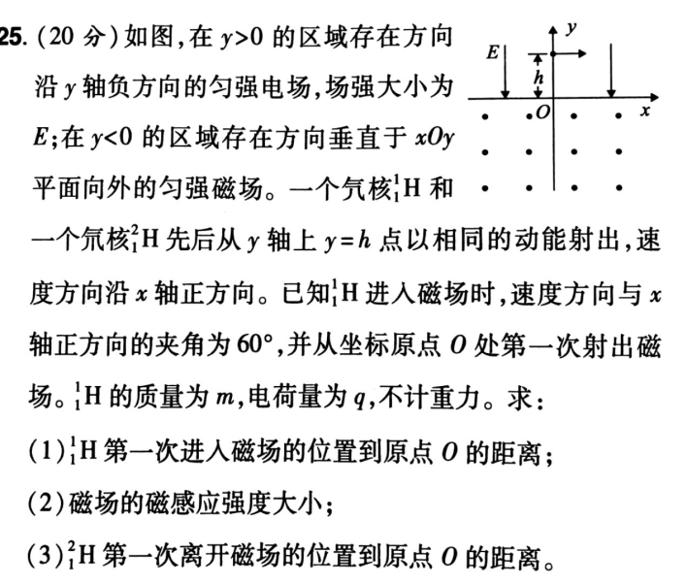
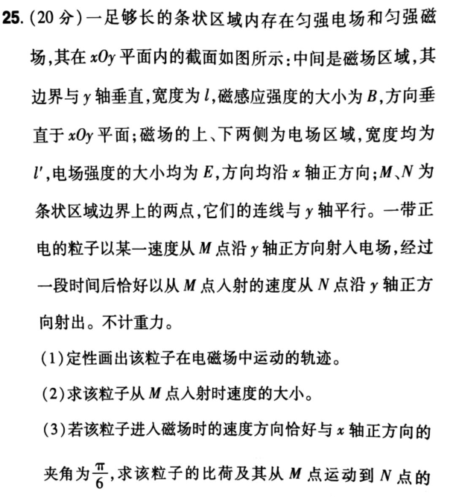
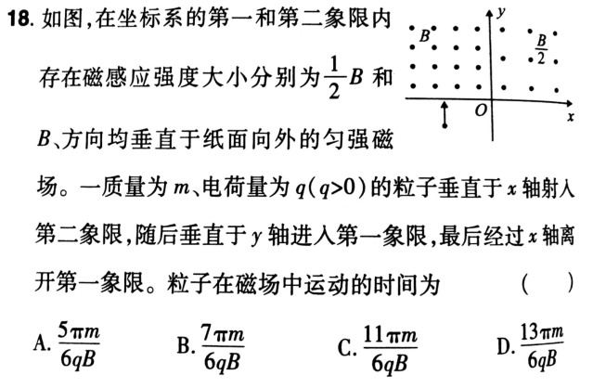
【试题链接】
19-1-18
18-1-25
18-2-25

Slide 6
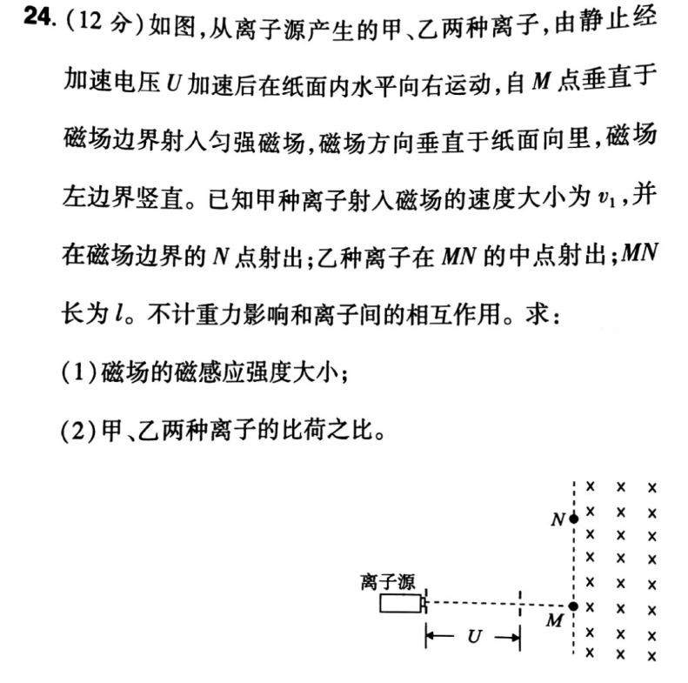
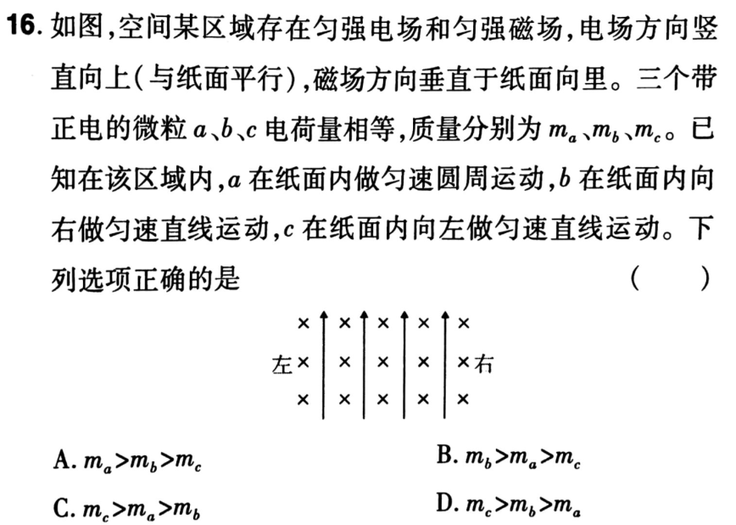
【试题链接】
18-3-24
17-1-16

Slide 7
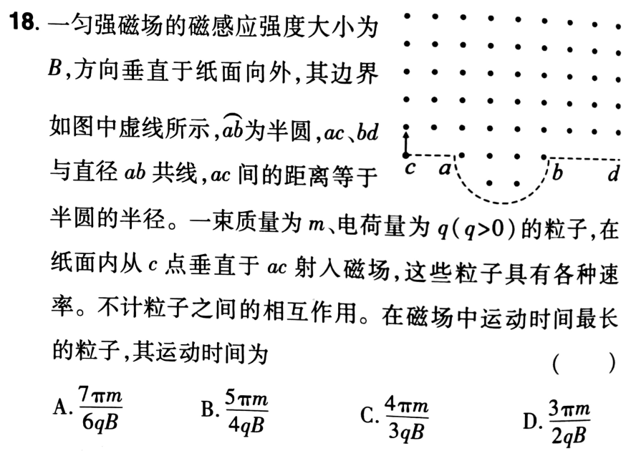
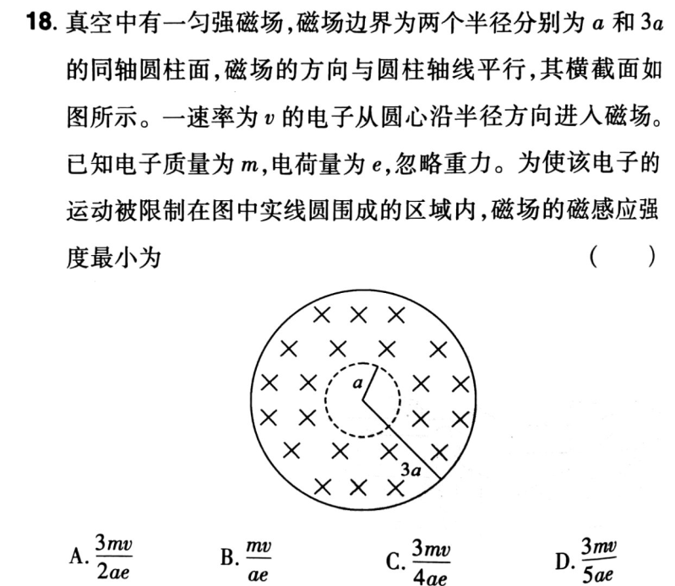
【试题链接】
20-1-18 20-3-18

Slide 8
因磁场、电磁场重力场组合场、电磁场复合场等问题考查知识点综合性强，题目灵活，可难可易，所以该模块一直是高考重点考查内容，不乏25题考查，因此是高考复习的一大核心。结合近几年高考，除指导学生掌握基本物理规律以外，还应该加强理论与实际的联系，加大应用性问题的训练。
谢谢大家！

